Slide 1
Simposio
Las ciencias sociales en contexto: aportes de la Facultad Latinoamericana de Ciencias Sociales
LOS NATIVOS DIGITALES HACKEAN A LA EDUCACIÓN.
APUNTES PARA UNA INVESTIGACIÓN.
Dr. C. Enrique Verdecia Carballo
La Habana, 2023

Slide 2
Nativos digitales

Slide 3
BLANCOS
NEGROS

Slide 4
INTERACCIÓN DESCONTROLADA CON LAS TIC

Slide 5
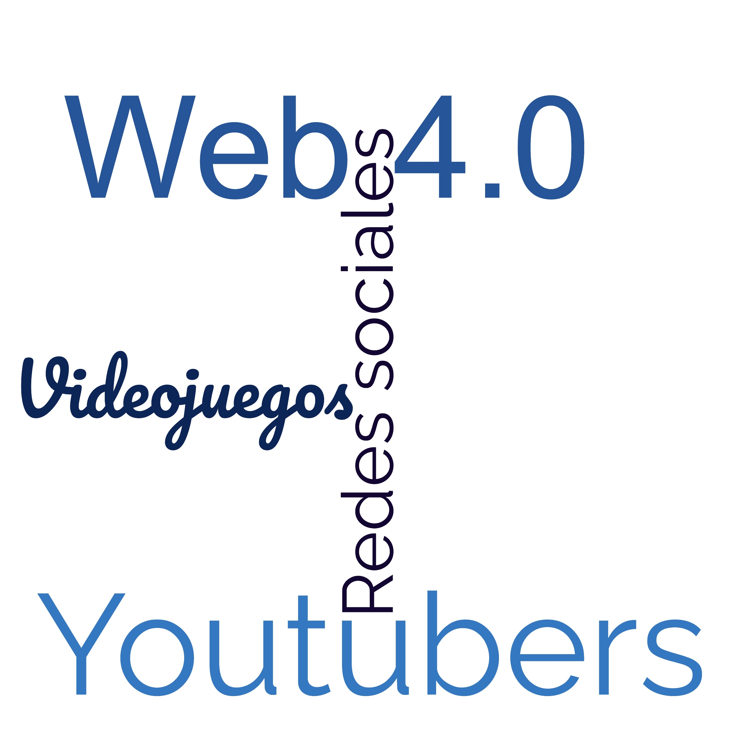

Slide 6
DESCONECTADA

Slide 7
Cursos

Slide 8
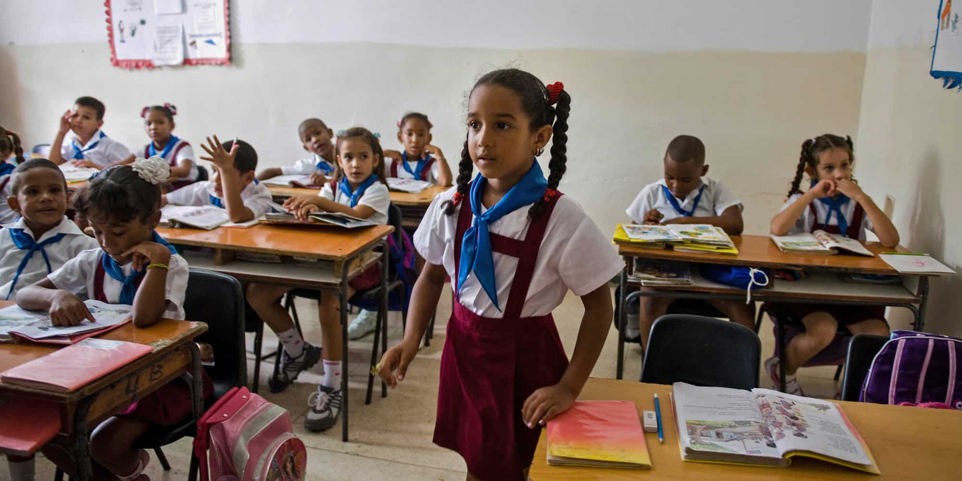
Modelo tradicional
Perfeccionamiento

Slide 10
… que cuestionemos todo el tiempo.
Currículo escolar flexible…

Slide 11
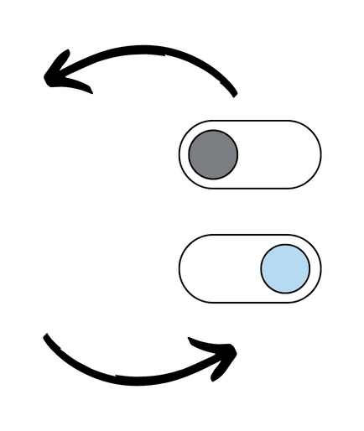
DIDÁCTICA

Slide 12
TECNOLOGÍAS
rechazarlas
demonizarlas
desconocerlas
APROVECHARLAS

Slide 13
porque…
Motivan
Interés
Sentido y significado
Acceso
Aprendizaje

Slide 14
¿Qué pasará con la inteligencia artificial?

Slide 15
Simposio
Las ciencias sociales en contexto: aportes de la Facultad Latinoamericana de Ciencias Sociales
LOS NATIVOS DIGITALES HACKEAN A LA EDUCACIÓN.
APUNTES PARA UNA INVESTIGACIÓN.
Dr. C. Enrique Verdecia Carballo
La Habana, 2023

